Slide 1

手把手教你学littleVGL
主讲人 ：正点原子团队
硬件平台：正点原子开发板
版权所有：广州市星翼电子科技有限公司
教学平台：www.yuanzige.com 原子哥
淘宝店铺：http://openedv.taobao.com
技术论坛：www.openedv.com
公众平台：正点原子

Slide 2
手把手教你学littleVGL
lv_mbox消息对话框

Slide 3
参考资料
参考资料
正点原子文档：littleVGL学习文档
littleVGL官方文档：
https://docs.littlevgl.com/zh-CN/html/index.html
全套视频观看：www.yuanzige.com

Slide 4
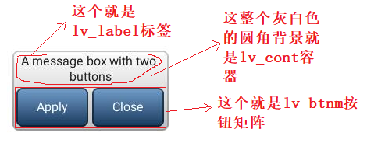
1.介绍
lv_mbox控件是一个消息对话框,跟我们平常所见到的消息对话框有一点不同,那就是它没有专门的标题部分,不过我们可以通过往消息内容中加入\n换行符来间接的实现标题部分,其实lv_mbox控件是由lv_cont容器,lv_label标签,lv_btnm矩阵按钮三个控件构成的,我们之前已经学习过了这三个控件的使用,所以再来学习lv_mbox就比较简单了,其中lv_cont容器是用来充当lv_mbox控件的背景,lv_label标签是用来显示lv_mbox的消息内容,而lv_btnm矩阵按钮是用来充当lv_mbox的底部按钮栏,具体示意图如下所示:

Slide 5
1.介绍
因为我们的lv_mbox内部包含了lv_cont容器,而容器是具有大小自适应特性的,所以我们的lv_mbox控件在垂直方向上表现出了LV_FIT_TIGHT的自适应方式,即其宽度可以设置成固定值,而其高度会随着内部内容的大小而变化,而且其内部的lv_label标签固定为LV_LABEL_LONG_MODE_BREAK长文本模式,我们可以通过lv_mbox_set_text(mbox, "Message")接口来设置lv_mbox的消息内容,通过lv_mbox_add_btns(mbox, btn_str)接口来设置其底部按钮栏,当其中的按钮被点击时,它会跟lv_btnm矩阵按钮一样给它的事件回调函数发送
LV_EVENT_VALUE_CHANGED事件,被点击按钮的id号会被当成事件自定义参数给传递过去,当lv_mbox控件被创建出来之后,默认就是处于打开状态的,我们可以通过
lv_mbox_start_auto_close(mbox, delay)接口在指定的delay时间之后自动关闭此消息对话框,而且在关闭时会有一种动画效果,至于动画时间的长短我们是可以通过
lv_mbox_set_anim_time(mbox, anim_time)接口来设置的.

Slide 6
2.1主要数据类型
1.消息对话框样式数据类型

Slide 7
2.2 API接口
1.创建消息对话框
2.设置底部按钮栏
3.设置消息内容
4.设置动画时长
5.设置消息对话框自动关闭
6.取消消息对话框的自动关闭
7.设置样式
8.是否使能底部按钮栏的文本重绘色
9.获取当前被点击的按钮id
10.获取内部的矩阵按钮对象

Slide 8
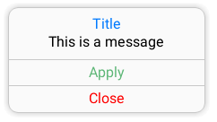
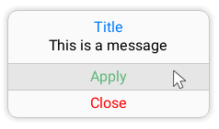
3.例程演示

Slide 9

感谢支持正点原子团队
硬件平台：正点原子开发板
版权所有：广州市星翼电子科技有限公司
学习平台：www.yuanzige.com
淘宝店铺：http://openedv.taobao.com
技术论坛：www.openedv.com

